Slide 1
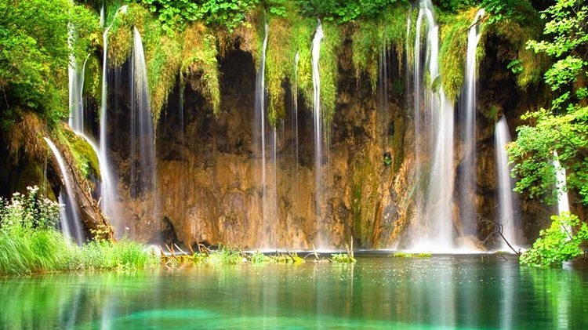
Chính tả tuần 23
Nhớ viết: Cao Bằng

Slide 2

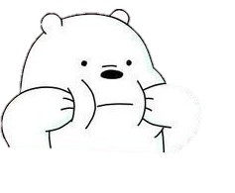

MỤC TIÊU BÀI HỌC
Nhớ viết đúng bài chính tả.
Trình bày đúng hình thức bài thơ.
Làm đúng các bài tập liên quan đến tìm và viết tên riêng.

Slide 3


Slide 4
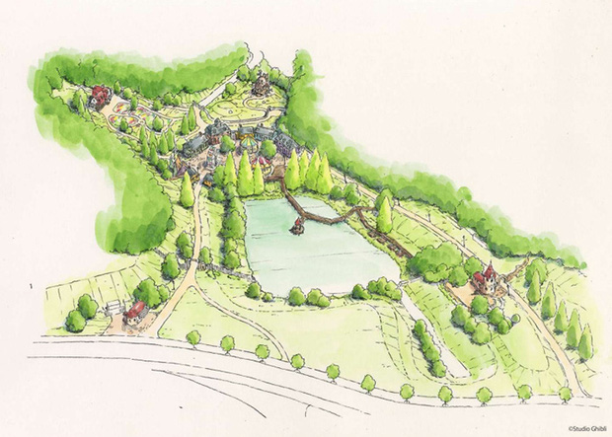


Đây là nhà của chú lùn vui vẻ. Các bạn hãy cùng mình thực hiện nhiệm vụ để có thể vào tham quan ngôi nhà này nhé.
2
Hôm nay, các bạn và mình sẽ đến thăm làng của các chú lùn tí hon nhé.
3
1

Slide 5
THỬ TÀI TRÍ NHỚ

Slide 6
CAO BẰNG
Sau khi qua Đèo Gió
Ta lại vượt Đèo Giàng
Lại vượt đèo Cao Bắc
Thì ta tới Cao Bằng.
Rồi đến chị rất thương
Rồi đến em rất thảo
Ông lành như hạt gạo
Bà hiền như suối trong.
Cao Bằng, rõ thật cao!
Rồi dần bằng bằng xuống
Đầu tiên là mận ngọt
Đón môi ta dịu dàng.
Còn núi non Cao Bằng
Đo làm sao cho hết
Như lòng yêu đất nước
Sâu sắc người Cao Bằng.
Trúc Thông
Notes:
GIÁO VIÊN YÊU CẦU HỌC SINH ĐỌC LẠI BÀI TRƯỚC KHI TRÌNH CHIẾU

Slide 7
EM HÃY NÊU NỘI DUNG CỦA BÀI THƠ?
Bài thơ nói lên vẻ đẹp của vùng đất và con người Cao Bằng.
Notes:
GIÁO VIÊN YÊU CẦU HỌC SINH ĐỌC LẠI BÀI TRƯỚC KHI TRÌNH CHIẾU

Slide 8
Một số từ cần lưu ý
Đèo Gió
Đèo Giàng
Cao Bắc
Cao Bằng
dịu dàng
suối trong
núi non
sâu sắc

Slide 9
CAO BẰNG
Sau khi qua Đèo Gió
Ta lại vượt Đèo Giàng
Lại vượt đèo Cao Bắc
Thì ta tới Cao Bằng.
Rồi đến chị rất thương
Rồi đến em rất thảo
Ông lành như hạt gạo
Bà hiền như suối trong.
Cao Bằng, rõ thật cao!
Rồi dần bằng bằng xuống
Đầu tiên là mận ngọt
Đón môi ta dịu dàng.
Còn núi non Cao Bằng
Đo làm sao cho hết
Như lòng yêu đất nước
Sâu sắc người Cao Bằng.
Trúc Thông
Notes:
GIÁO VIÊN YÊU CẦU HỌC SINH ĐỌC LẠI BÀI TRƯỚC KHI TRÌNH CHIẾU

Slide 10
2
Nào bây giờ chúng ta cùng nhau đi xem rạp xiếc của ngôi làng đang biễu diễn gì nhé.
3
1

Slide 11
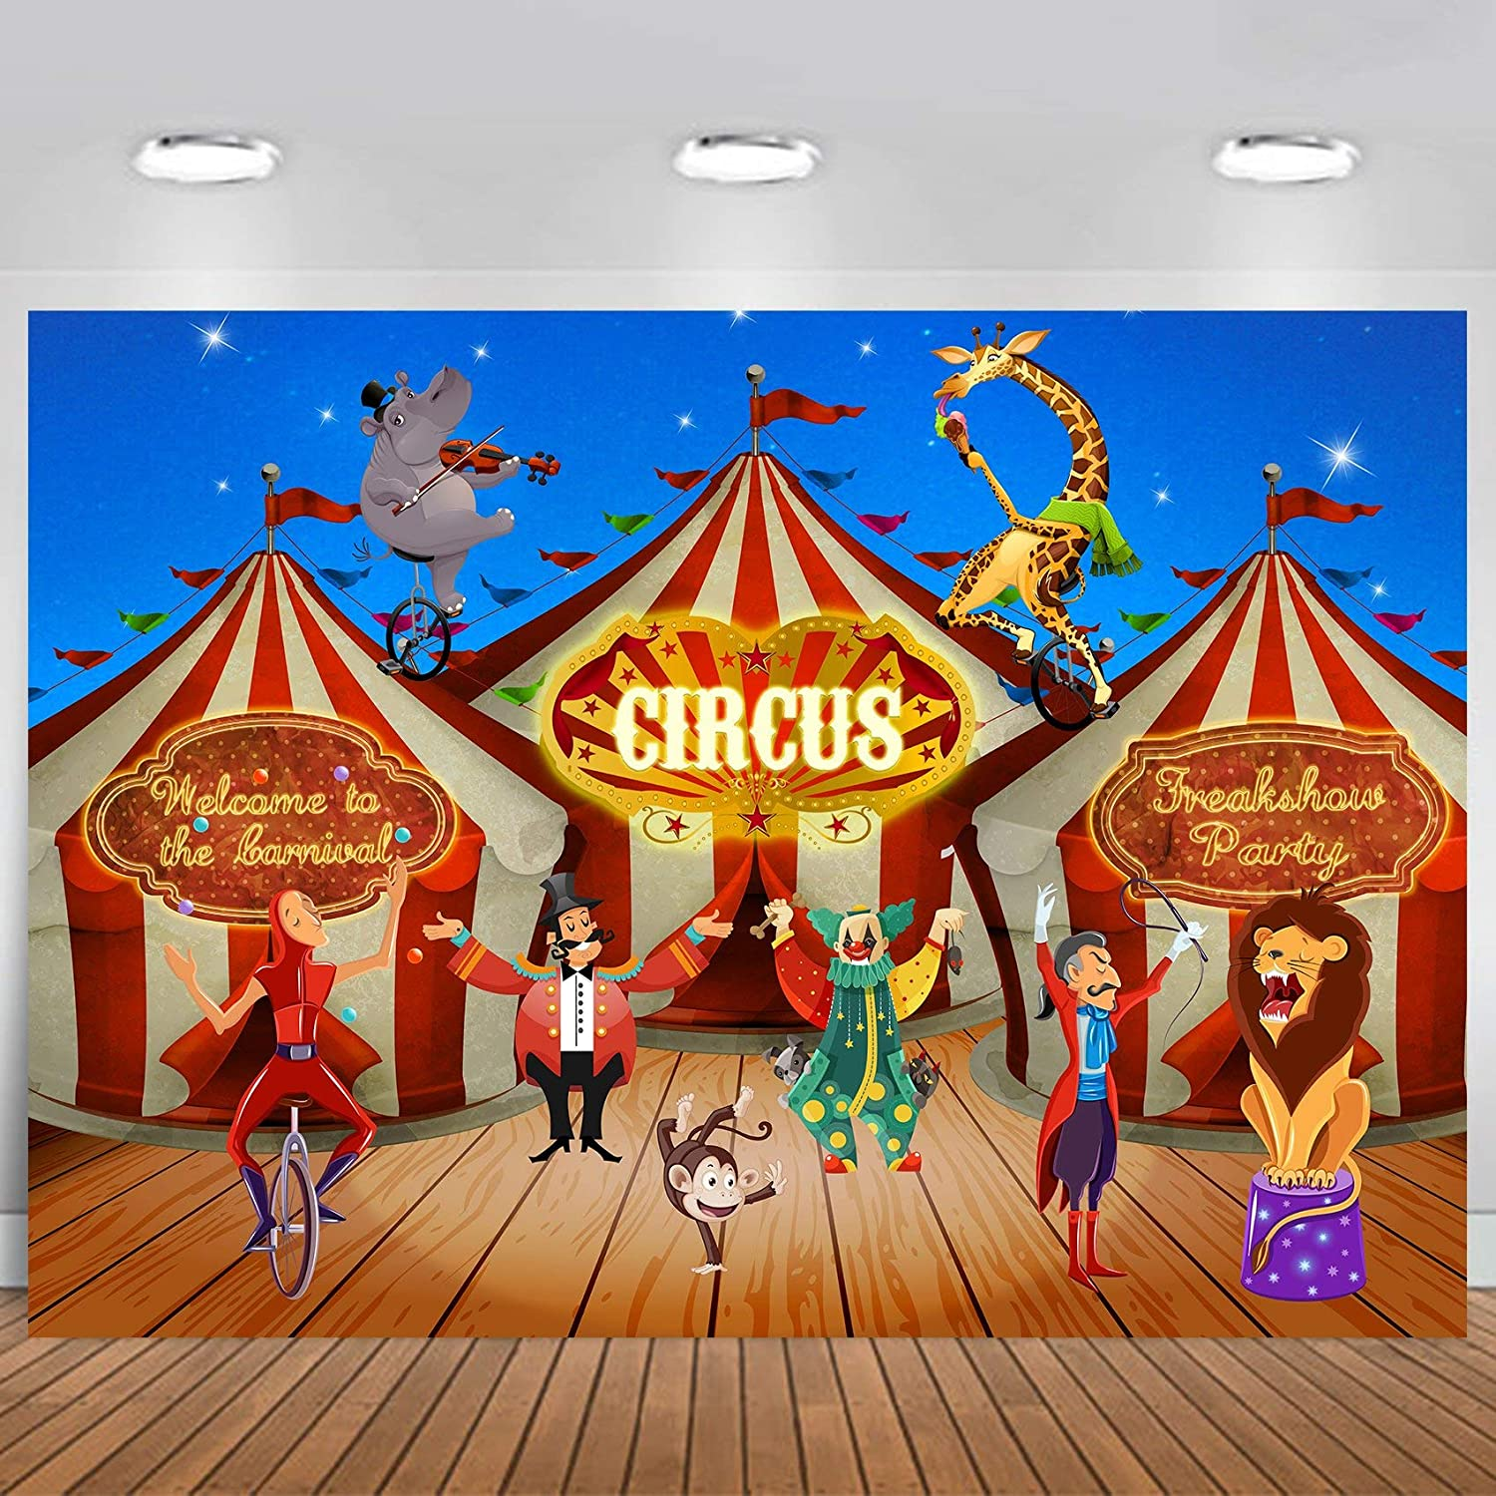
Để nhận được vé vào xem xiếc, chúng mình hãy giúp đoàn xiếc sắp xếp ghế ngồi cho các con vật theo thứ tự trình diễn nhé.

Slide 12
Xếp ghế

Slide 13






Em hãy điền tên riêng thích hợp với mỗi ô trống dưới đây:
Điện Biên Phủ
Công Lý
Côn Đảo
Võ Thị Sáu
Nguyễn Văn Trỗi
Phan Đình Giót
a/ Người nữ anh hùng trẻ tuổi hi sinh ở nhà tù…………………………… là chị …………………………………..
1
2
b/ Người lấy thân mình làm giá súng trong chiến dịch ……………………..………… là anh ………………………….….
3
4
5
c/ Người chiến sĩ biệt động Sài Gòn đặt mìn trên cầu ……………. mưu sát Mắc Na – ma – ra là anh …..……………
6
Notes:
Con số tương ứng với ghế ngồi và thứ tự trình diễn của các con vật

Slide 14
Vậy là các con vật đã biết thứ tự diễn của mình rồi, giờ chúng mình cùng sang nhà bác trưởng thôn nào.
2
3
1

Slide 15
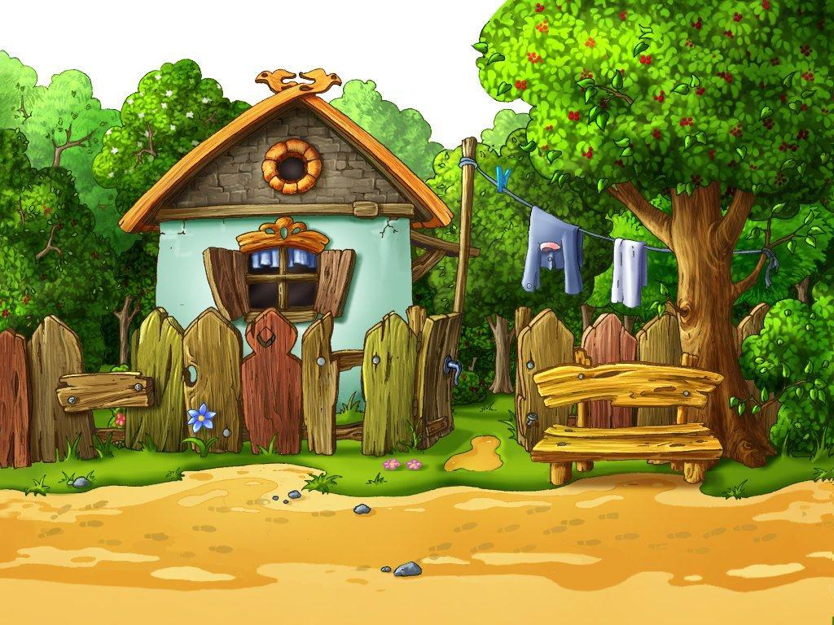
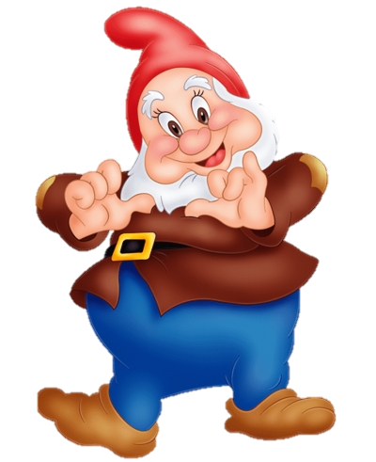
Bác muốn mời cháu ăn trái cây nhưng cây cao quá, cháu hái giúp bác nhé.
Chào gấu con, cháu thấy ngôi làng này thế nào?
Ngôi làng rất đẹp và mọi người rất thân thiện ạ.
Cháu chào bác Trưởng thôn. Cháu vừa đi tham quan một vòng ngôi làng ạ.
Dạ, vâng ạ.

Slide 16
Hái quả

Slide 17
Em hãy tìm và viết lại cho đúng các tên riêng có trong đoạn thơ sau:
Cửa gió Tùng Chinh
Đường tuần tra lên chóp hai ngàn
Gió vù vù quất ngang cành bứa
Trông xa xa nhập nhòa ánh lửa
Vật vờ đầu núi sương sa
Cửa gió này người xưa gọi Ngã ba
Cắt con suối hai chiều dâng lũ
Nơi gió Tùng Chinh, Phù mo, pù xai hội tụ
Chắn lối mòn lên đỉnh Tùng Chinh.
Theo Đào Nguyên Bảo
Notes:
Con số tương ứng với ghế ngồi và thứ tự trình diễn của các con vật

Slide 18




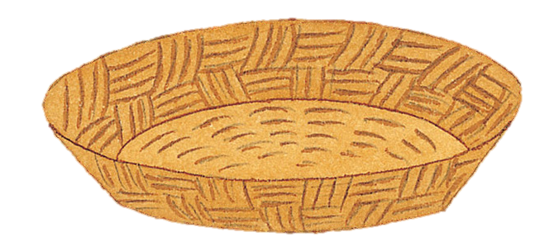
Em hãy tìm và viết lại cho đúng các tên riêng có trong đoạn thơ sau:
Từ viết sai:
Cách viết đúng
hai ngàn
Hai Ngàn
  Ngã ba
Ngã Ba
  Pù mo
Pù Mo
  pù xai
Pù Xai
Notes:
Giáo viên xuất hiện 4 từ viết sai; bấm vào loại quả để thu hoạch- từ viết đúng tương tự

Slide 19
2
Chuyến tham quan ngôi làng tí hon của mình kết thúc rồi. Hẹn các bạn ở chuyến phiêu lưu khác nhé.
3
1

Slide 20

Đánh giá mục tiêu
Nhớ viết đúng bài chính tả.
Trình bày đúng hình thức bài thơ.
Thực hiện chính xác các bài tập liên quan đến tìm và viết tên riêng.

Slide 21

Dặn dò
- Sửa lỗi chính tả bài Cao Bằng (nếu có)
- Chuẩn bị bài nghe - viết:
Núi non hung vĩ

